Slide 1


치매환자 무단외출 알림이
지능정보통신공학과 이범석 장민석 윤현희
Notes:
.

Slide 2
Opencv를 이용한 얼굴인식
Notes:
저희 조가 발표할 내용은 opencv를 이용한 얼굴인식입니다. 저희조 작품에서 중요한 부분이 치매환자 얼굴을 인식하고 다른사람과 구별하는것인데 이걸 정확하고 빠르게 처리하는 기술이 필요했습니다. 그래서 저희는 2주 동안 opencv를 설치 및 opencv를 이용해서 얼굴인식을 해보았습니다.

Slide 3

Opencv란?
• Open Source Computer Vision의 약자로 다양한 영상/동영상 처리에 사용할 수 있는 오픈소스 라이브러리
Notes:
Opencv가 무엇이냐 opencv는 영상/ 동영상 처리에 사용할 수있는 오픈소스 라이브러리입니다. Opencv는 컴퓨터가 사람의 눈처럼 인식할 수 있게 처리해주고 카메라로 찍어서 할 수 있는 모든 일은 OpenCV로 처리할 수 있으며 머신 러닝과 A.I를 활용해서 그 활용도를 더욱 넓혀가고 있는 중이다.

Slide 4
장점
실시간 처리에 중점을 두고 설계되어서 빠른 속도와 효율성을 자랑한다.
BSD 라이센스 하에 배포되므로 학술적 및 상업적 용도로 무료사용
C++, C, Python 및 Java와 같은 다양한 인터페이스를 지원하며 Windows, Linux, Mac OS, iOS 및 Android같은 다양한 OS를 지원.
OpenCV에서 제공되는 API를 사용하여 코딩하여도 실시간 프로세싱이 가능한 어플리케이션을 만들 수 있기 때문에 최적화나 알고리즘을 생각하지 않고도 품질 좋은 상용 프로그램을 만들 수 있다.
Notes:
저희가 opencv를 사용하는 이유는 이러한 장점 때문입니다. 특히 빠른속도와 효율성이 좋고 저희 같은 학생이 무료로 사용 가능하다는 점이 저희가 opencv를 사용하는 가장 큰 핵심입니다.

Slide 5
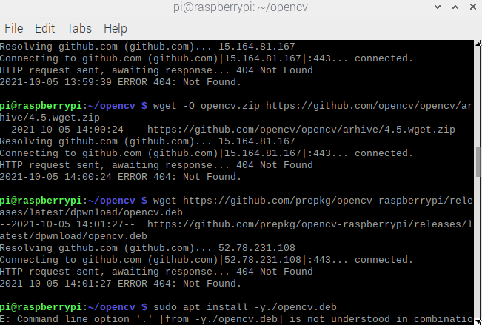
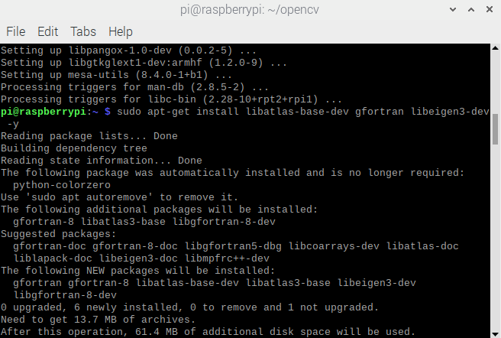
Opencv설치
Notes:
화면에 보이시는 것은 저희가 직접 라즈베리파이 안에 opencv를 설치하는 과정입니다.

Slide 6
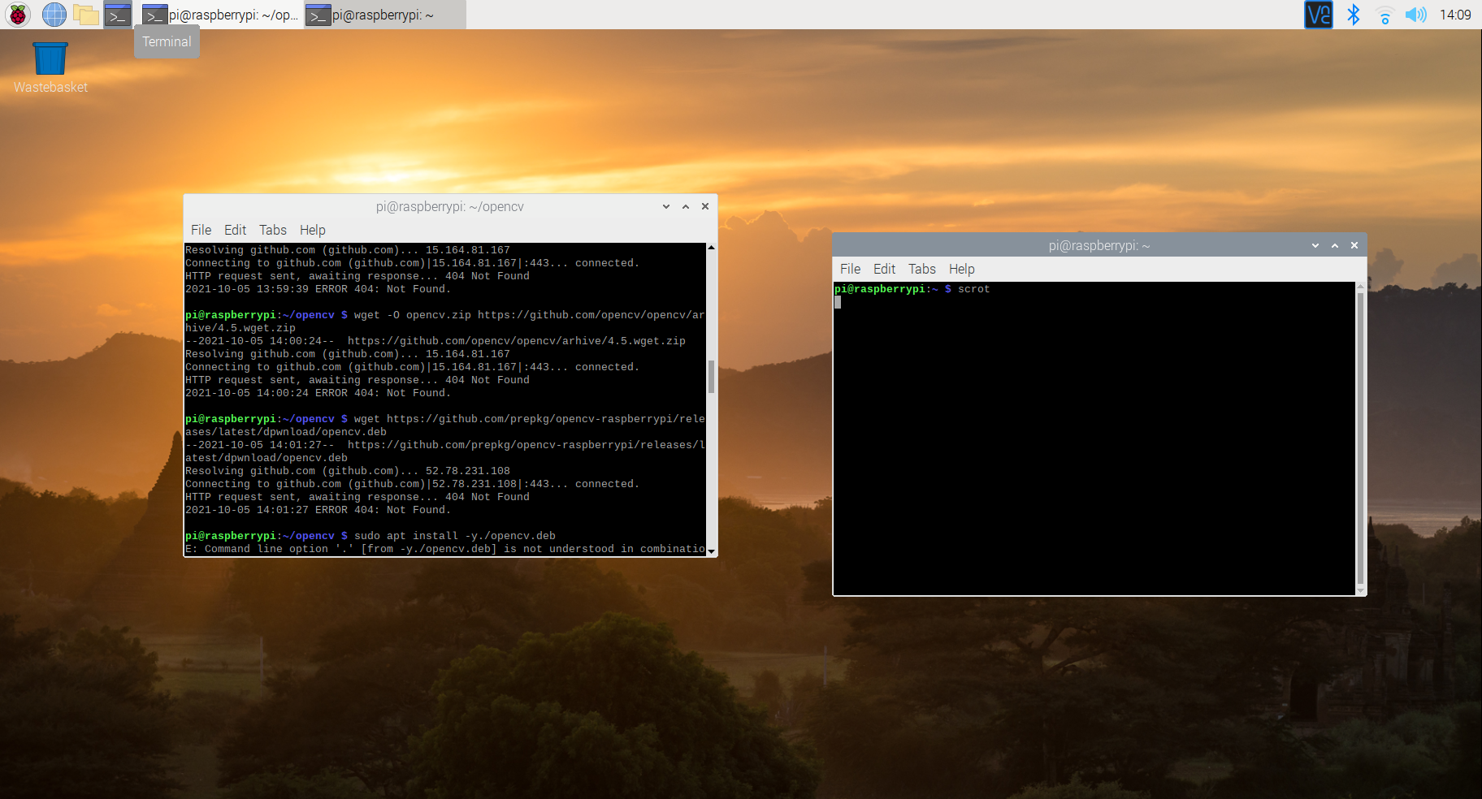
Opencv설치
어떻게 동작하나
ㅣ How to work
Notes:
아무 이상없이 설치가 완료되었습니다. 저희는 그래서 opencv가 잘 구동이 되는지 test를 해보았습니다. Test는 얼굴인식 코드와 얼굴인식 + 눈 코드를 사용해서 구동이 되는지 확인해봤습니다.

Slide 7
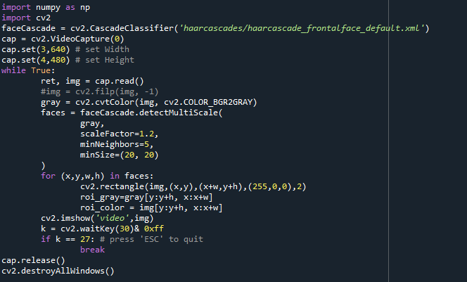
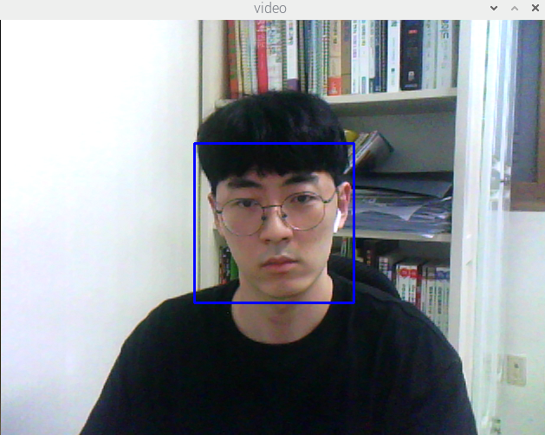
Test
얼굴인식
Notes:
이 화면이 얼굴인식 코드만 사용했을때 나오는 결과입니다.

Slide 8
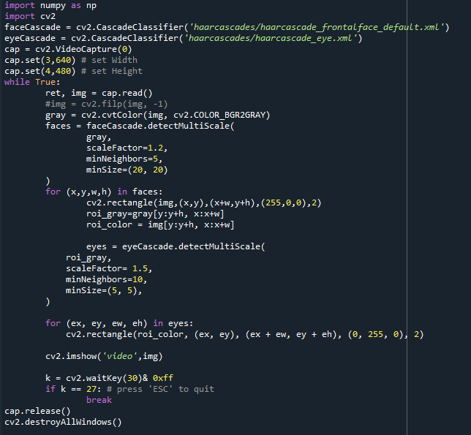
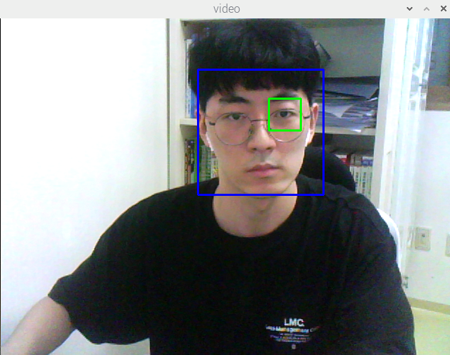
Test
얼굴+눈 인식
Notes:
그 다음은 얼굴 + 눈 인식 코드를 사용했을때 결과입니다.
저희가 설치한 opencv는 라즈베리파이안에서 잘 구동이되었고 얼굴인식 또한 잘 되었습니다. 저희는 이걸 토대로 졸업작품의 쓰일

